Slide 1
6В01485 – Дене шынықтыру және бастапқы әскери дайындық (01.02.2025) білім беру бағдарламасын бағалау есебі
2024-2025 оқу жылы

Slide 2
Білім беру бағдарламасының сипаттамасы
Қазіргі таңда «6В01485 – Дене шынықтыру және бастапқы әскери дайындық» білім беру бағдарламасы бойынша дайындығы, Қ.А.Ясауи атындағы Халықаралық қазақ-түрік университетінің ҚР ҒБМ тарапынан 03.02.2012 жылы бекітілген № 013708 санды мемлекеттік лицензиясының қосымшасына сәйкес жүзеге асырылады. Лицензияның әрекет ету мерзімі шексіз.
ББ мақсаты: Дене шынықтыру және бастапқы әскери дайындық мұғалімінің теориялық және әдістемелік білімдерін меңгерген, оларды кәсіби міндеттерін шешуде қолдана білетін, бәсекеге қабілетті жоғары білімді тұлғаны қалыптастыру.
Берілетін дәреже: «6B01485 – Дене шынықтыру және бастапқы әскери дайындық» білім беру бағдарламасы бойынша білім бакалавры.
Кәсіби қызмет саласы: 6B01485 – «Дене шынықтыру және бастапқы әскери дайындық» білім беру бағдарламасы бойынша білім бакалавры өзінің кәсіби қызметін білім беру саласында атқарады.

Slide 3
6В01485 – Дене шынықтыру және бастапқы әскери дайындық бағытындағы ББ атрибуттары
7
Ақпараттық коммуникация
Салауатты өмір салты
1
6
Білім беру бағдарламасының атрибуттары
Ғылыми ізденіс
Қазіргі заманғы әскери өнер
2
5
Өмір бойы
білім алу
Кәсіби
дағдылар
Тұлғаны қалыптастыру
3
4

Slide 4
6В01485 – Дене шынықтыру және бастапқы әскери дайындық мұғалімдерін даярлау бағытындағы ББ оқыту нәтижелері
Әлеуметтік ортада адамды қалыптастыру және анықтау қаблеті
Қазақстанның тарихи дамуының негізгі кезеңдерін, заңдылықтары мен ерекшеліктерін түсіндіруге, Қазақстан тарихы оқиғаларының себептері мен салдарын талдауға, табиғи және әлеуметтік әлемді ғылыми түсінуді, қоғамдық сана мен өнеркәсіптік өндірісті экологияландыруды, табиғатты ұтымды пайдалануды және мемлекеттің тұрақты даму мақсаттарына қол жеткізу мәнмәтінінде қауіпсіз өмір салтын қамтамасыз ететін дүниетанымдық ұстанымдар мен философия білімі негізінде қоршаған болмысты бағалауға қабілетті (ОН1)
1
2
Ғылыми ізденіс
Өзінің физикалық денсаулығы мен қозғалыс белсенділігіне, нутрициологияға қамқорлық жасаумен байланысты тәжірибеде мақұлданатын және іске асырылатын мінез-құлық нормаларын, дене шынықтыру мен спортқа оң мотивациялық-құндылық қатынасын қалыптастыруға; салауатты өмір салты және дене шынықтырумен өз бетінше айналысу арқылы өзінің толыққанды кәсіби және әлеуметтік қызметін қолдауға және қамтамасыз етуге қабілетті (ОН12).
3
Салауатты өмір салты
Дене шынықтырумен, спортпен және әскери дайындықпен шұғылданушылардың оқыту, дайындық және жаттығу нәтижелерін жыныстық-жас, жеке ерекшеліктері мен мүмкіндіктеріне, сондай-ақ спорттық біліктілік деңгейіне сәйкес бағалауға қабілетті (ОН10).
Тұлғаны қалыптастыру
4
Тұлғааралық, әлеуметтік және кәсіптік қатысымдылықтың әртүрлі саласында қазақ, орыс және шетел тілдерінде ауызша және жазбаша нысанда қарым-қатынас жасауға және сындарлы қарым-қатынас құра отырып және жаһандық кәсіптік білім беру қоғамдастығына қатыса отырып, түрлі кәсіптік желілік қауымдастықтарда офлайн және онлайн жұмыс істеуге қабілетті (ОН4).

Slide 5
6В01485 – Дене шынықтыру және бастапқы әскери дайындық мұғалімдерін даярлау бағытындағы ББ оқыту нәтижелері
Қазіргі замағы педагогикалық өнер
Шұғылданушылардың жыныстық-жас, жеке ерекшеліктерін мен мүмкіндіктерін ескере отырып, спорт түрлері бойынша жарыстарды, дене шынықтыру-сауықтыру, бұқаралық-спорттық, әскери-патриоттық іс-шараларды және басқа да қозғалыс реакреациясының түрін жоспарлауға, ұйымдастыруға және өткізуге, олардың қауіпсіздігін қамтамасыз етуге қабілетті (ОН9).
5
Кәсіби дағдылар
Дене шынықтыру және бастапқы әскери дайындық пәндерінен оқушыларды оқыту және дамыту бағдарламаларын, әдістемесін әзірлейді (ОН10).
Білім алушылардың жеке қабілеттерін ескеріп, дене шынықтыру және бастапқы әскери дайындықты оқытудың жоспарларын жасайды (ОН11).
6
Өмір бойы білім
алу
Ғылыми- педагогикалық зерттеулерді жинақтау, өңдеу, талдаудың заманауи тәсілдерін меңгере отырып, зерттеу жұмыстарын қорытындылайды (ОН12).
7

Slide 6
Білімгерлердің контингентін қалыптастыру нәтижелері
6В01485 – Дене шынықтыру және бастапқы әскери дайындық
(158 білімгер)
Контингент | 1 курс | 2 курс | 3 курс | 4 курс
Грант | 25 | 50 | - | -
ТТЕ грант | - | - | - | -
Квота | 1 | 1 | - | -
Акылы | 25 | 56 | - | -
Жалпы | 51 | 107 | - | -

Slide 7
ББ білікті оқытушылармен қамтамасыз етілуі (1-қосымшаға сәйкес)
6В01485 – Дене шынықтыру және бастапқы әскери дайындық (57 білімгер)
ББ бойынша ППС саны | Ғылыми дәрежесі бар ППС саны | Бейіні бойнша ППС саны/ ғылыми дәрежесі бар | Жалпы ғылыми дәреже %
21 | 11 | 11 | 52%

Slide 8
ББ оқу-әдістемелік қамтамасыз етілуі (1 қосымшаларына сәйкес)
ББ атауы | Оқытылатын пәндер саны | Оқу әдебиеті | Оқу әдістемелік ғылыми әдебиет | Цифрлық тасымал.
6В01485 –Дене шынықтыру және бастапқы әскери дайындық | 42 | 42 | 0 | 100%

Slide 9
Жұмыс берушілермен, мемлекеттік билік органдарымен, бизнес өкілдерімен байланыс нәтижелері
Жұмыс беруші | байланыс нәтижелері | Растайтын құжат
4. № 9 Некрасов атындағы мектеп-гимназиясы | ББ жасалды, практика келісім шарттары түзілді, сауалнама алынды | №20/3521 10.12.2020ж.
1. №14 Қазыбек би атындағы жалпы орта мектебі | ББ жасалды, практика келісім шарттары түзілді, сауалнама алынды | № 21/3182 18.11.2021ж.
5. № 17 Ататүрік атындағы мектеп-гимназиясы | ББ жасалды, практика келісім шарттары түзілді, сауалнама алынды | № 20/3658 23.12.2020ж.
2. №23 Ж.Ташенов атындағы IT мектеп-лицейі | Практика келісім шарттары түзілді, сауалнама алынды | №20/3203 25.11.2020ж.
3. №24 М.Шоқай атындағы жалпы орта мектебі | ББ жасалды, практика келісім шарттары түзілді, сауалнама алынды | №21/2953 03.11.2021ж.

Slide 10
Жұмыс берушілердің ұсыныстары Ж.Ташенов атындағы №23 IT мектеп-лицейі
Заманауи мұғалім
Ұйымдастырушылық-әдістемелік қабілеттер
Қазіргі заманғы әскери өнер
Салауатты өмір салты
Қарым-қатынас
Мәдени құзыреттілік
Өмір бойы білім алу мүмкіндігі
Ақпараттық дағдылар
Шығармашылық
Жауапкершілік
Әскери педагогикалық білім

Slide 11
Білімгерлердің ұсыныстары Балалавриат

Slide 12
«Педагог» кәсіби стандарты (2022 жылғы 15 желтоқсан №500 бұйрық)
1-міндет: оқу процесін жоспарлау
2-міндет: оқу процесін ұйымдастыру
1-міндет: білім алушылардың білім мазмұнын меңгеру барысы мен деңгейін бақылау
1-міндет: оқу-әдістемелік материалдарды дайындау және әзірлеу
2-міндет: кәсіби дамуды жүзеге асыру
3-міндет: өз тәжірибесі мен әріптестердің тәжірибесін зерттеу
4-міндет: білім беру процесін зерттеу
1-міндет: мектепте және одан тыс жерлерде этика мен мінез-құлықтың жоғары стандарттарын сақтау
2-міндет: біртұтас құндылықтарды қабылдау арқылы тұлғаның құндылық-семантикалық саласын кеңейту және нығайту
Кәсіби қызмет 1.
Оқу процесін жүзеге асыру
Кәсіби қызмет 2.
Білім алушылардың оқу жетістіктерін бағалау
Кәсіби қызметі 3.
Қоғамның мамандыққа сенімін арттыру және оқушыларды құндылыктар жүйесімен таныстыру
Кәсіби қызметі 4.
Оқу-әдістемелік қызметті жүзеге асыру

Slide 13
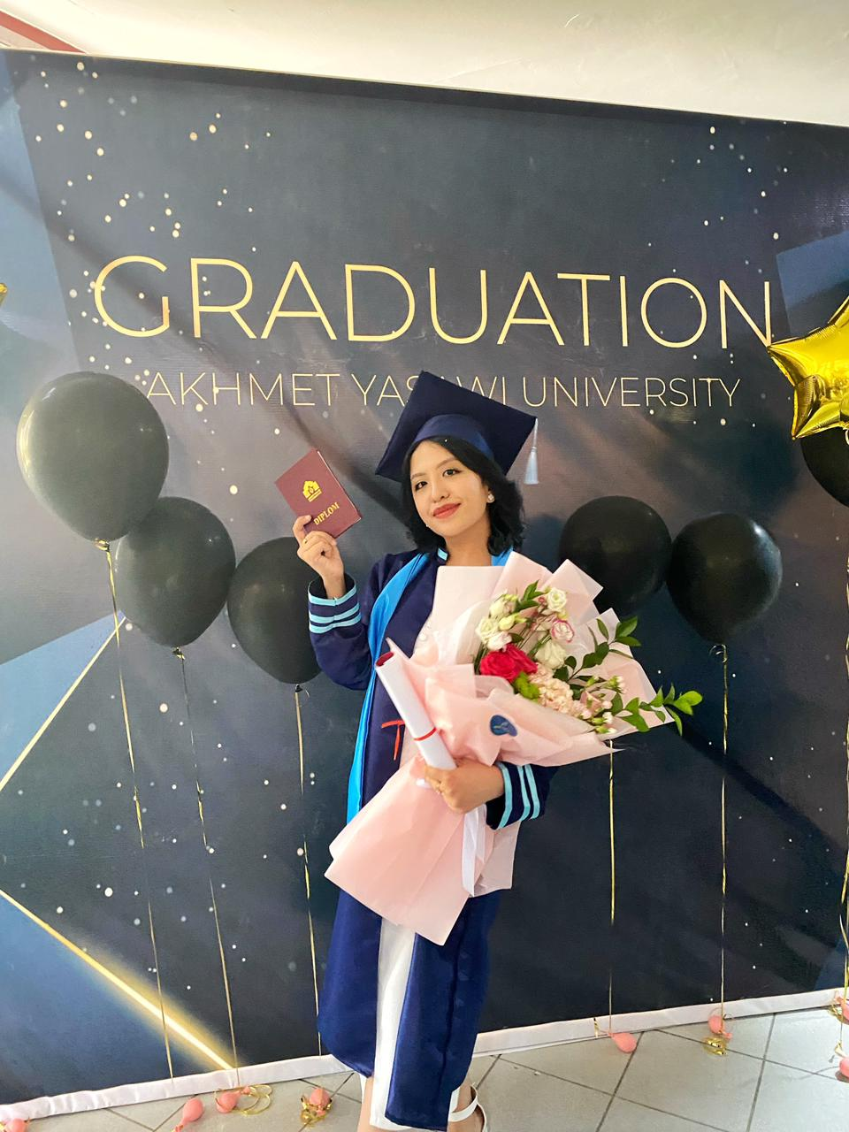
6В0485 – Дене шынықтыру және бастапқы әскери дайындық мұғалімдерін даярлау бағытындағы болашақ түлектің моделі
Әскери және әлеуметтік, азаматтық сауаттылыққа ие
мәдениетаралық қарым-қатынасқа қабілетті,
Әскери педагокикалық білімі терең,
инклюзивті білім беру ұстанымдарын ескере
отырып оқу-тәрбие үдерісін жоспарлайтын,
ұйымдастыратын және бағалайтын,
ғылыми-педагогикалық зерттеу дағдыларын
игерген, инновацияға ашық
креативті көшбасшы.

Slide 14
2024-2025 оқу жылында оқытылатын пәндер атауы (Базалық пәндер циклы) ( Бейіндеуші пәндер циклы)
№ | 2024 – 2025 оқу жылы пәндер атауы ЖК | Пән кредиті | № | 2024 – 2025 оқу жылы пәндер атауы ТК | Пән кредиті
1. | Балалар-жасөспірімдер спортында спорттық дайындық процесімен басқару | 5 кредит | 1. | Дене шынықтыру жаттығуларының қолданбалы физиологиясы | 4 кредит
2. | Таңдаған спорт түрінің теориясы және әдістемесі | 5 кредит | 2. | Адам қозғалысы мен дене шынықтыру жаттығуларының биомеханикасы
3. | Жүзу оқыту әдістемесімен | 3 кредит | 3. | Дене шынықтыруда және спортта физикалық дамудың және функционалды дайындығының мониторингі | 5 кредит
4. | Гимнастика оқыту әдістемесімен- 1 | 5 кредит | 4. | Спортта тестілеу және баптау
5. | Гимнастика оқыту әдістемесімен-2 | 5 кредит | 5. | Дене шынықтырумен және спортпен айналысу процесінде бақылау және өзін-өзі бақылау
6. | Жеңіл атлетика оқыту әдістемесімен | 3 кредит | 6. | Спорттық медицина және оңалту негіздері | 5 кредит 5 кредит
7. | Шахмат оқыту әдістемесімен | 3 кредит | 7. | Емдік дене шынықтыру және массаж
8. | Мамандыққа кіріспе | 5 кредит | 8. | Қолданбалы кинезиология
9. | ҚР ҚК-нің жалпы әскери жарғылары | 5 кредит | 9. | Әскери қоян-қолтық ұрыс | 4 кредит
10. | Саптық дайындық | 5 кредит | 10. | Әскери қолданбалы спорт түрлері
11. | Бастапқы әскери дайындық пәнін оқыту әдістемесі | 4 кредит | 11. | Әскери басқару және әскери құқық | 3 кредит
12. | Әскери психология мен педагогика | 4 кредит | 12. | Әскерлердің ішкі қызметін ұйымдастыру
13. | Әскери-патриоттық тәрбие негіздері | 4 кредит | 13. | Дене шынықтыру және спорт тарихы | 5 кредит
14. | Әскери робототехника негіздері | 5 кредит | 14. | Қазақстан әскерінің даму тарихы
 |  |  | 15. | Төтенше жағдай және азаматтық қорғаныс | 5 кредит
 |  |  | 16. | Ұрыс қарулары

Slide 15
2024-2025 ОҚУ ЖЫЛЫНДА ОҚЫТЫЛАТЫН ПӘНДЕР (БЕЙІНДІК ПӘНДЕР ЦИКЛЫ)
№ | 2024 – 2025 оқу жылы пәндер атауы ЖК | Пән кредиті | № | 2024 – 2025 оқу жылы пәндер атауы ТК | Пән кредиті
15. | Мұғалім кәсібіне кіріспе (оқу практикасы) | 2 кредит | 17. | Бауыржанның әскери мұрасы | 4 кредит
16. | Психологиялық және педагогикалық бағалау (психологиялық-педагогикалық практика) | 2 кредит | 18. | Әскери-инженерлік дайындық
17. | Педагогикалық технология (педагогикалық практика) | 6 кредит | 19. | Атыс дайындығы | 6 кредит
18. | Білім берудегі зерттеулер мен инновациялар (өндірістік-педагогикалық практика) | 15 кредит | 20. | Әскери техникалық дайындық
 |  |  | 21. | Жалпы әскери тактикалық дайындық | 5 кредит
 |  |  | 22. | Жаппай қырып жою қаруларынан қорғану
 |  |  | 23. | Азаматтарды әскери қызметке даярлау | 7 кредит
 |  |  | 24. | Қазақстан Республикасының Қарулы Күштерінің құрылымы

Slide 16
ББ жақсарту ұсыныстары
Халықаралық ынтымақтастықты нығайту.
Ғылыми жобалар дайындау бойынша біліктілігін арттыру.
Жас білікті кадрларды тарту.
Бейіндік пәндер бойынша ғылыми, оқу, әдістемелік әдебиеттер қорын көбейту.
ОПҚ және студенттердің академиялық ұтқырлық көрсеткіштерін арттыру.
ОПҚ-ның шет тілдерін меңгеру деңгейін көтеру.

